Slide 1
程序设计基础实验
S
Q
L
L
i
t
e
++
周迅 201220037

Slide 2
CONTENT
1
2
3
4
5
需求分析
数据结构
模块设计
核心算法
功能拓展
本幻灯片仅作介绍展示之用，具体使用请参考用户手册。

Slide 3
需求分析

Slide 4
信息修改
创建表格
设置主键
列出简介
删除表格
插入数据
更新数据
筛选
删除记录
……
信息存储
读取表格信息
存储表格信息
命令读取
识别用户输入的语句
词法、语法分析
Notes:
版权声明：300套精品模板商业授权，请联系【锐旗设计】:https://9ppt.taobao.com，专业PPT老师为你解决所有PPT问题！

Slide 5
数据结构分析

Slide 6
需要处理的信息
表格
表格名
主键
列名/字段名
行数据/记录
终端输入
关键词
语法
参数

Slide 7
单词
enum class StrType{
KEYWORD,
PARAMETER,
PUNCTUATION
};
class Token{
public:
StrType strtype;//单词类型
string content;//单词内容
};

Slide 8
语句
class Sentence{
public:
vector<string> keywords = {…… };//语句中的关键字
vector<Token> split_sen;//拆分完的词串
char temp[40];//储存拆分过程中的词
char *pch;//读取单个字符
Sentence(char *in_sen);
bool IsPunc(char ch);//判断是否符号
void Split(); //拆分句子
int Analyse();//初步判断句子意图
};

Slide 9
表格
class Table{
public:
string name;//表格名
string prim_key;//表格主键
vector<string> fields;//字段的集合
vector<map<string, string>> records;//记录的集合
(表格的方法）
……
}；

Slide 10
vector<Table> tables
vector<string> fields
name
prim_key
vector<map<string, string>> records
str1为map主键，是每条记录的每个数据对应的字段名；
str2为每条记录的每个数据；
map的数据结构在此不方便表示，敬请谅解☺
str1为map主键，是每条记录的每个数据对应的字段名；
str2为每条记录的每个数据；
map的数据结构在此不方便表示，敬请谅解☺
str1
str2
str1
str2
str1
str2
str1
str2

Slide 11
模块设计

Slide 12
文件处理
File.cpp/h
main.cpp
Table.cpp/h
AnaStr.cpp/h
数据处理
输入分析

Slide 13
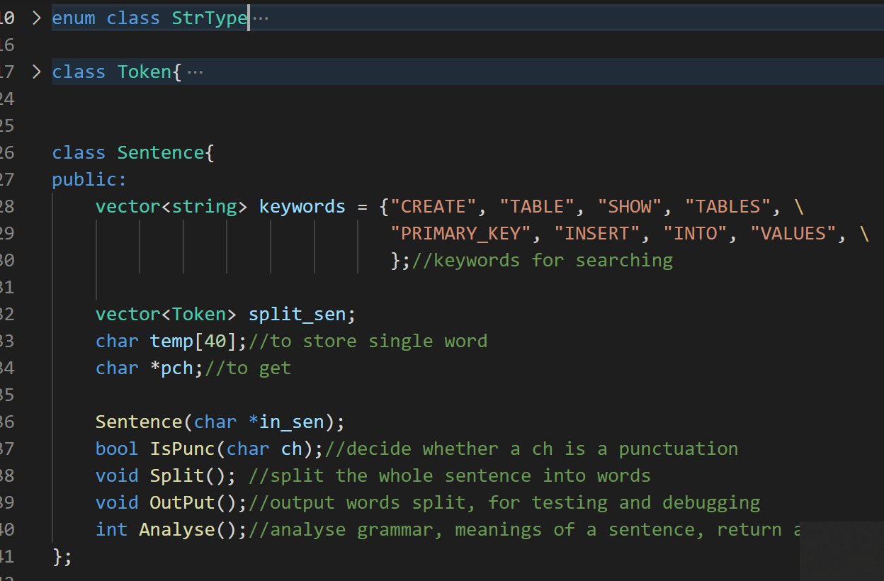
Anastr.cpp/h
单词 类定义
句子 类定义
方法 拆分句子与初步功能判断

Slide 14
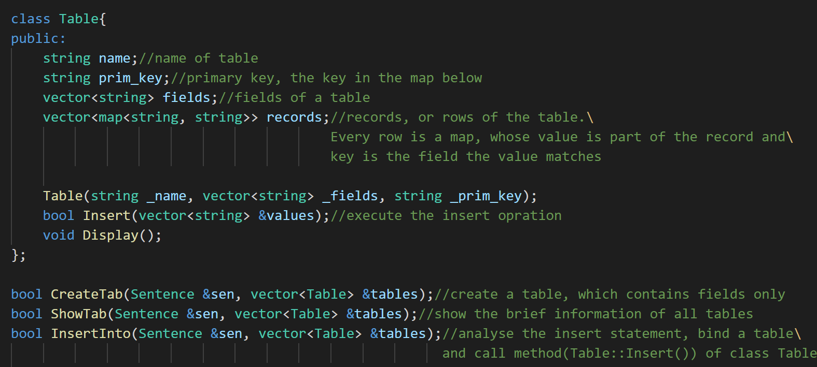
Table.cpp/h
表格 类定义
与函数有关的功能函数
创建
显示
插入数据
……

Slide 15
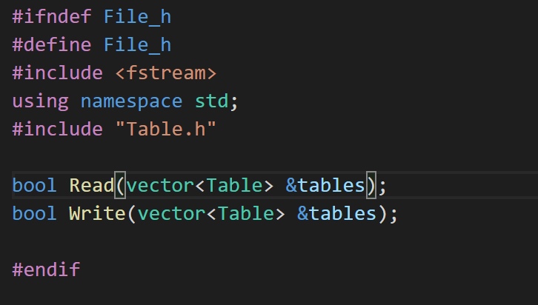
File.cpp/h
与文件相关的操作
读取与写入数据

Slide 16
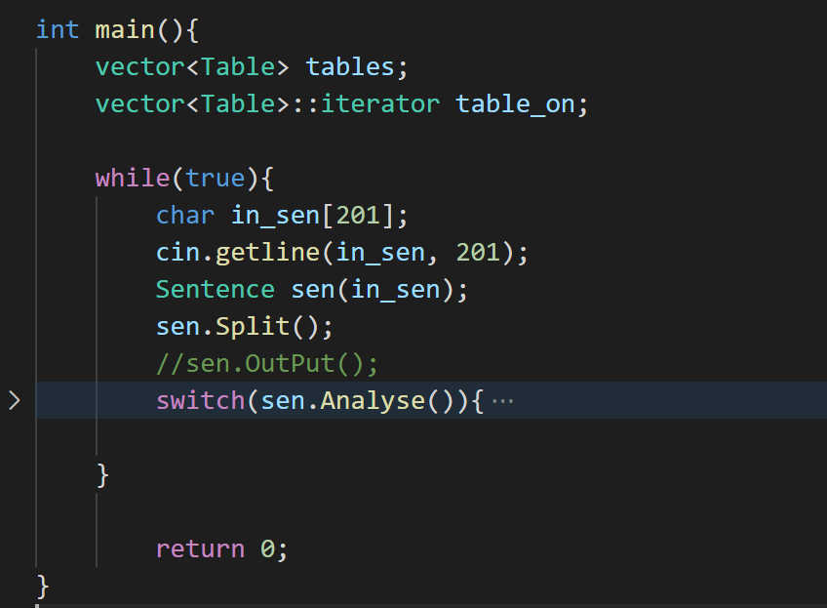
main.cpp
负责调用其他函数
利用while(true)实现不断输入
根据AnaStr.cpp中函数的反馈调用Table.cpp的执行函数

Slide 17
核心功能与算法
由于代码尚未实现，该部分不完善，请谅解☺

Slide 18
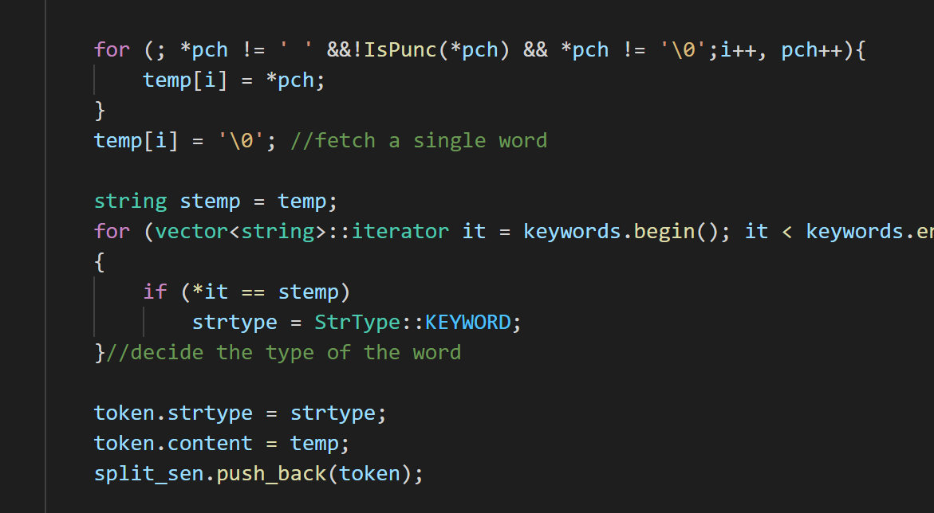
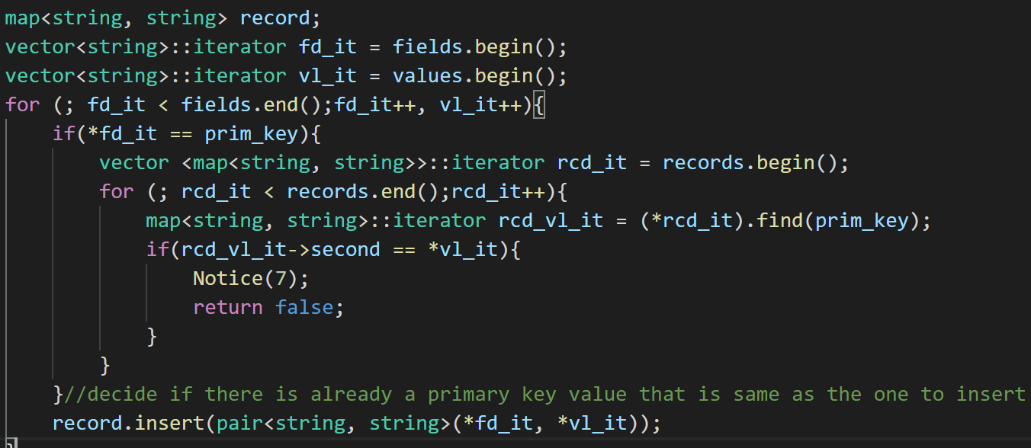
核心算法
将用户输入拆分后分析
迭代器遍历以判断、修改等
Notes:
版权声明：300套精品模板商业授权，请联系【锐旗设计】:https://9ppt.taobao.com，专业PPT老师为你解决所有PPT问题！

Slide 19
输入处理
读取句子
拆分
归类

Slide 20
“CREATE TABLE student;”
“CREATE”
“TABLE”
“student”
“;”
首位单词用于判断句子功能
调用函数CreateTab()

Slide 21
CreateTab();内…….
CREATE | TABLE | student | ;
vector<token>:: iterator
利用迭代器逐个检测是否符合语法
读到参数，如student，读入预先定义的变量
根据需要对变量处理（如查重，传参等等）
在本样例中，最后调用Table class类构造函数创建对象

Slide 22
语句分析（以SELECT为例）
SELECT DISTINCT * FROM student WHERE id = 2 OR name = Jake;
DISTINCT
isDist = true;
*
isAll = true;
OR
AND_OR = 2;
处理这类关键字，往往用一个变量记忆该状态。

Slide 23
遍历所有tables
绑定所要操作的table
利用一个迭代器指向它
student
table_on
vector<Table>::iterator

Slide 24
pair<string, string> temppair;
id
2
id = 2
vector<pair<string, string>>conditions;
pushback
name
Jake
name = Jake

Slide 25
最后，调用其他专门的函数来处理
对于SELECT，则是根据已有条件创造一个临时的Table对象，再输出
被调用的函数，也可以直接是Table类的方法，若操作只针对一张已存在的表
table_select = CreateFrom(fd_select,\ prim_key_select, *table_on, conditions, AND_OR);

Slide 26
条件处理（以SELECT为例）
我们接着上一节幻灯片展开
我相信你已经忘了刚才讲了什么，那我建议你回去看看
接下来的内容可能会有点让人头晕
这是我的锅，底层的数据结构没有优化……

Slide 27
上节我们提到，Select()要调用函数，创建临时表格
而难点在于，我们会有WHERE条件的限制
所以我做了个迭代器，用于遍历该表格的所有记录（行）
vector<map<string, string>>::iterator\ rcd_it = table_orin.records.begin();
不用auto，显然是因为 当时我不知道有这东西这能让思路更清晰

Slide 28
为了找到要输出的字段，我们还需遍历用户输入的要显示的字段名
接着，在每一条记录中find
找到后，接入新表
map<string, string>::iterator find_it = (*rcd_it).find(*fd_it);
……
value = find_it->second; values.push_back(value);
……
table0.Insert(values);

Slide 29
对于带WHERE限制条件的，我们定义一个布尔变量isMeet
接着，通过遍历，判断条件是否满足
对于带AND或OR的多条件，采取短路评估提高效率
for(…){
…
if (vl_it->second != cond_vl){
isMeet = false; break;
}
}

Slide 30

其他类似功能，实现起来大同小异
例如DELETE, UPDATE，在此就不一一赘述了

Slide 31
功能拓展

Slide 32
概
览
HELP用户帮助
ALTER修改表格结构
SELECT功能拓展
COUNT简化版
MAX/MIN字典顺序求最值
INTO根据已有表格生成新表
LIMIT限制输出记录数
LOWER/UPPER大小写转化

Slide 33
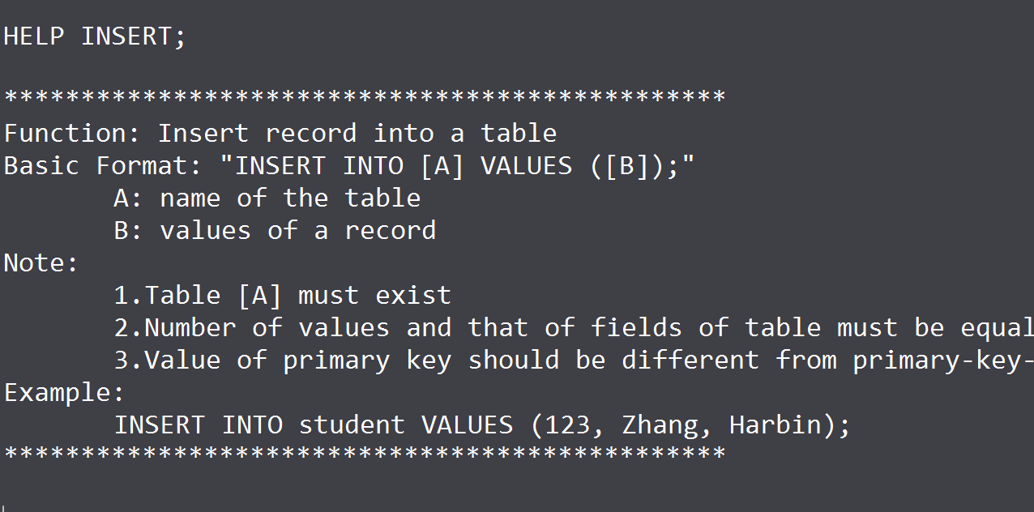
HELP
输入”HELP XXXX”即可获取有关使用程序的帮助与提示
XXXX为任意命令的第一个关键词

Slide 34
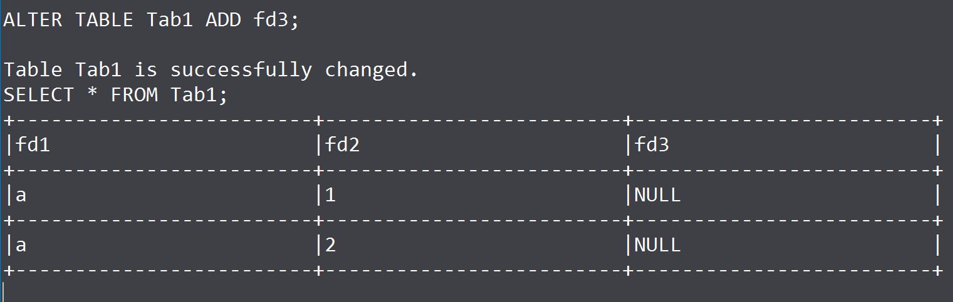
ALTER
ALTER TABLE [A] [B] [C];
用于添加/删除主键/列
具体使用见实验手册

Slide 35
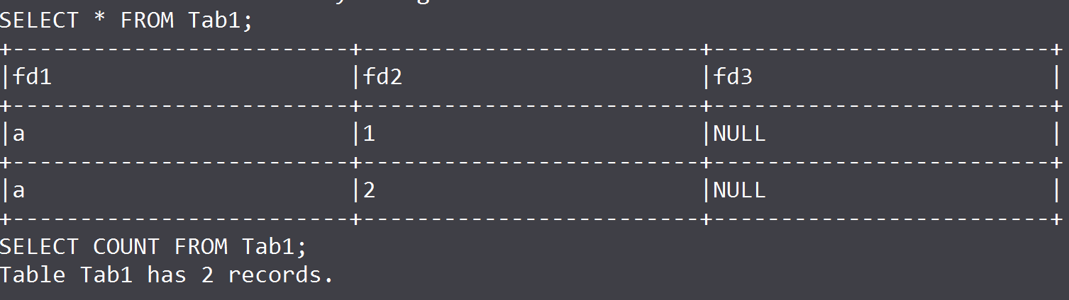
COUNT
简化版的SELECT COUNT
输出表格的记录数(行数)

Slide 36
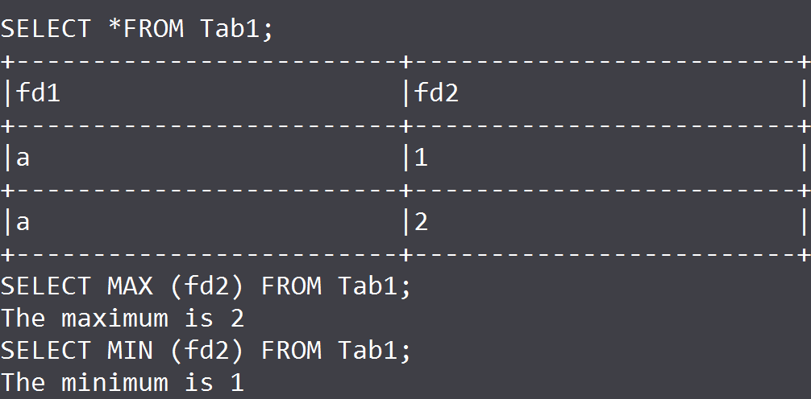
MAX/MIN
SELECT MAX(column_name) FROM table_name;
MAX可用MIN替换以求最小值
大小判别按字典顺序进行

Slide 37
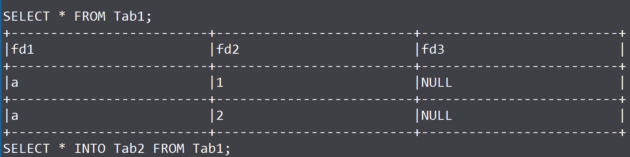

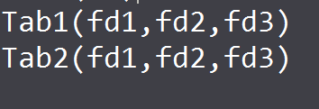
SELECT INTO
在SELECT 的字段名参数后可以输入”INTO+新表名”
新的表格会被创建并载入文件

Slide 38
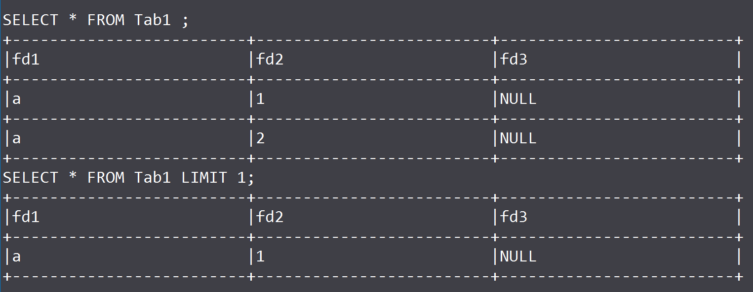
SELECT LIMIT
在SELECT 的结尾可以输入“LIMIT+数字”
这样，输出的表格只会显示/提取前n行内容(n为LIMIT后的数字)

Slide 39
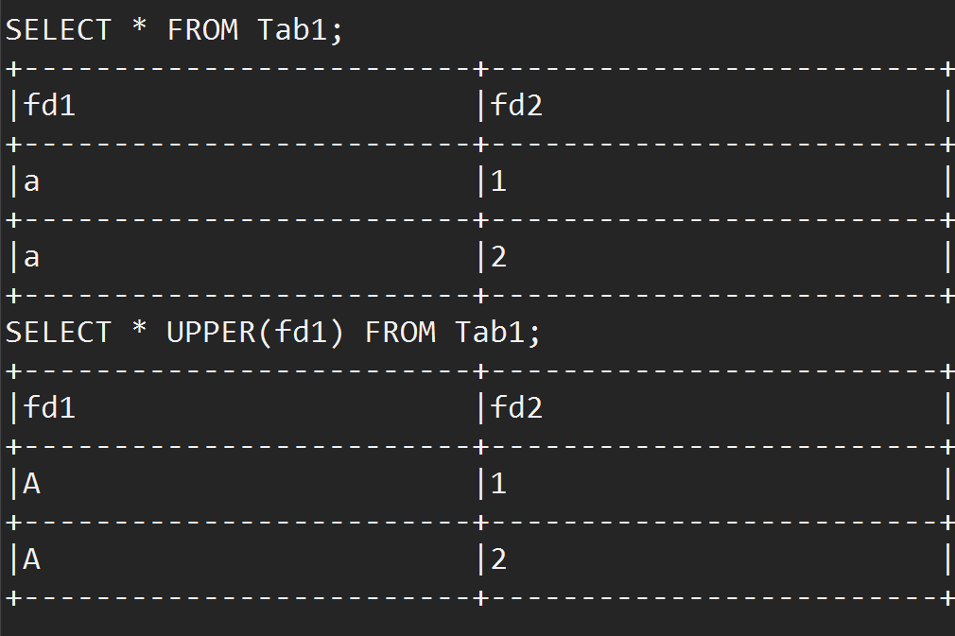
UPPER/LOWER
在SELECT 选择的字段组后可加上”LOWER/UPPER(字段组)”
这样，输出的表格中，LOWER/UPPER所选字段组会做一次大小写转化

Slide 40
THANKS
Notes:
版权声明：300套精品模板商业授权，请联系【锐旗设计】:https://9ppt.taobao.com，专业PPT老师为你解决所有PPT问题！

